Slide 1
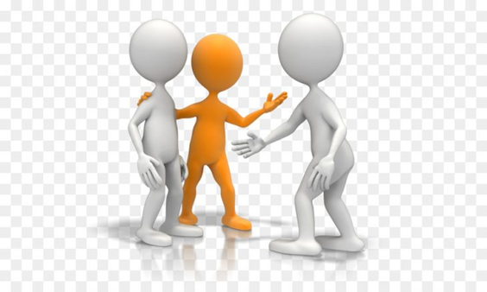
Обидчик, жертва, медиатор
Разрешение спора с позиции интересов
Составитель
методист ресурсного центра ГБОУ ДО РК ДОЦ «Сокол»
Нестеренко Е.В. resurssentr@yandex.ru

Slide 2
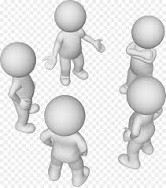
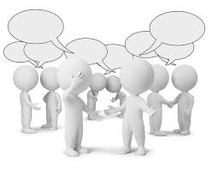
Общение
Общение- неотъемлемая часть нашей жизни. Мы общаемся постоянно, даже когда молчим: через мимику, движения, жесты.
Общение -это взаимодействие двух или нескольких людей, при котором участники не только передают друг другу определенную информацию, но и выражают эмоции, чувства, оценки, отношение друг к другу, к тому, о чем они говорят, к обстоятельствам общения и т.д.
В процессе общения человек реализует свою потребность быть признанным, уважаемым другими людьми.
Понятие «общение» очень часто путают с другим, более модным понятием «коммуникация». Коммуникация предполагает только передачу определенной информации без эмоций. Общение же всегда предполагает настроение и эмоции, оценки собеседников.
Принято говорить, что общение - это диалог. Этим подчеркивается равноценность каждого человека в общении, наличие множество разноречивых точек зрения. В процессе общения человек само выражается и успокаивается от того, что его мнение выслушали, его признали.

Slide 3
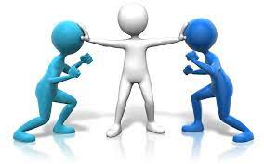
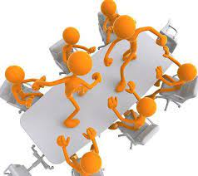
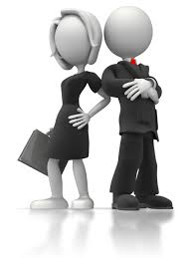
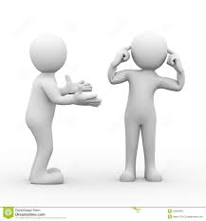
Конфликт
Зачем нам нужны конфликты?
Что такое конфликт?
Это отсутствие согласия по какому-либо вопросу.
Это столкновение интересов, ценностей, ролей.
Люди разные — и их интересы и ценности тоже разные.
они развивают нас самих, и ситуацию
позволяют изобретать новые решения,
договариваться,
совершать научные открытия.
Notes:
Если бы у первобытных людей не было конфликтов за ресурсы, они бы не стали расселяться по миру, придумывать, как выращивать больше еды и разводить животных, не создали бы колесо, чтобы облегчить свой труд.
Если бы не было конфликтов мнений в древнегреческом обществе, мы бы не получили идею демократии.

Slide 4
А возможно бесконфликтное общение?

Slide 5
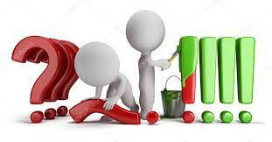
Да, но есть условия
умение сотрудничать,
поддерживать добрые отношения с людьми,
оказывать социальную и психологическую помощь,
эффективно взаимодействовать в команде,
демонстрировать гибкость и искусство влияния,
осуществлять неформальное лидерство.

Slide 6
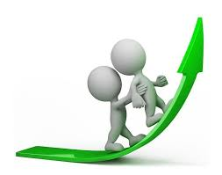
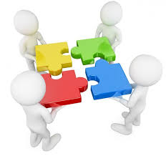
умением сотрудничать,

Slide 7
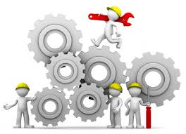
эффективно взаимодействовать в команде

Slide 8
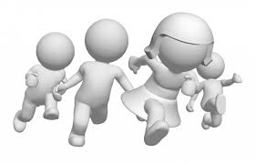
осуществлять неформальное лидерство

Slide 9
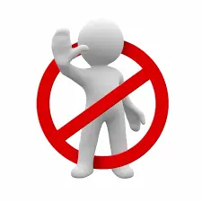
Общие правила
бесконфликтного поведения
Проявляйте дружелюбное отношение и оптимизм.
Принимайте собеседника таким, каков он есть.
Подчеркивайте значимость собеседника, будьте щедрее
на похвалу.
Не вспоминайте плохого.
Не давайте непрошеных советов.
Объясняйте свое поведение и его причины.
Не спорьте по мелочам.
Запреты в ситуации общения
Так говорить нельзя!
Сто раз тебе повторять, что ли?
Тысячу раз уже сказано...
Каждый день одно и то же.
Вечно ты всех перебиваешь!
Ты всегда так...
Ты можешь хоть раз промолчать?
Никогда не сделаешь то, что надо!
Все люди как люди, а ты...
Всюду свой нос суешь!

Slide 10
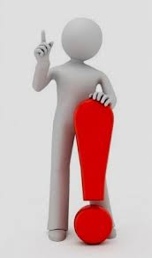
Чтобы остановить ссору
Попробуйте говорить спокойным голосом.
Напомните о том хорошем, что связывает вас и вашего
партнера.
Не отвечайте упреком на упрек.
Продемонстрируйте согласие по любому частному
поводу.
Обратите внимание на объективные трудности (общие,
свои, своего речевого партнера).
Постарайтесь переключить внимание на
безболезненный или менее острый вопрос.
Категорично и конкретно указывайте на свои ошибки.
Критикуя, сосредоточьтесь на том, как исправить дело.
Если ничего не получается, постарайтесь прекратить
разговор, но не оставляйте его на критике собеседника.

Slide 11
3 основных подхода в разрешении споров
Первый из них «Я сильнее» – подход с позиции силы, то есть одна сторона спора подавляет другую за счет перевеса силы. Каждая из сторон пытается найти единственное решение, которое другая сторона вынуждена будет принять. Самый простой пример – это война или драка. Хотя, говоря о силе, не стоит обращать внимание только на физическую силу. Сила, в том числе, - это численное превосходство, деньги, статус и др.
Решение спора с позиции силы использует принцип «все средства хороши», дает явный и быстрый результат, однако он порождает желание другой стороны отомстить.

Slide 12
Второй подход «Закон превыше»
– здесь речь идет о разрешении спора с позиции права (закона), то есть стороны нацелены определить победителя в споре исходя из тех вариантов, которые указаны в законе. Знакомо, не правда ли? Это самый распространенный подход. Такое разрешение спора может происходить путем направления претензий друг другу, проведения прямых переговоров, а также в суде. Кроме того, этот подход характеризуется тем, что можно включить давление, используя процедуру исполнительного производства (обратиться к судебному исполнителю).
Разрешение спора с позиции права (закона) обеспечивает равенство сторон перед законом, он более предсказуем, однако что делать, если ситуация явно не подпадает под юридические нормы?

Slide 13
Третий подход «Что ты хочешь?»– разрешение спора с позиции интересов
. И вот этот подход используется в медиации. Переговоры сторон проходят вокруг одного вопроса – чего вы хотите в результате (в чем ваш интерес)?
Данный подход ориентирован на решения спора с точки зрения справедливости, при этом учитывается понимание справедливости каждой из сторон. Во время переговоров создаются эмоционально комфортные условия, которые обеспечивает нейтральный посредник (медиатор). И основная цель переговоров - достижение взаимовыгодного решения спора, при этом сохраняются или восстанавливаются отношения между спорщиками.

Slide 14
Медиация – это не медитация
Очень часто, когда произносишь слово «Медиация», твой собеседник слышит слово «Медитация».
В переводе с латинского слово «медитация» означает «размышление». А иногда стоит поразмыслить над своим спором. И поразмыслить эффективнее всего на медиации, с поддержкой переговоров нейтральным независимым третьим лицом (медиатором).
Итак, если говорить простыми словами, то

Slide 15
Медиация – это беседа, которая имеет определённую структуру, принципы и правила.
С точки зрения права – это способ разрешения спора.
На медиацию могут прийти те, кто спорит друг с другом.
Минимальное количество участников этой беседы – три человека.
Кто они? Во-первых, это спорщики. Их должно быть хотя бы двое, потому что если человек спорит сам с собой, и не может договориться – это не медиативный случай. Во-вторых – это медиатор. То есть человек, имеющий определенные знания и навыки в области организации переговоров, который ведет себя нейтрально по отношению к обеим сторонам.

Slide 16
Медиация - уверенность в успехе!
Присутствие нейтрального лица – медиатора в конфликтном процессе – это шанс восстановить мир, построить отношения, которые будут приемлемы и приняты всеми сторонами.
Ключевая особенность медиации – стороны принимают на себя ответственность за содержание и процесс поиска решений спора. Именно поэтому в мировой практике 80-90% медиативных соглашений исполняются сторонами добровольно.

Slide 17
Процедура медиации добровольная, то есть у обеих сторон должно быть желание разрешить свой спор. Стороны в медиации равны, то есть, нет истцов и ответчиков, потерпевших и обидчиков. Медиатор не дает никому из сторон предпочтения, при этом он сохраняет в тайне информацию, услышанную на медиации.

Slide 18
ТОП-5 причин отдать предпочтение медиации
1) – взаимная выгода в результате разрешения спора. Понимание приводит к соглашению!
2) - конфиденциальность процесса.
3) - не надо доказывать свою правоту. медиация не работает с прошлым. Гораздо важнее то, что будет в будущем, как дальше будут выстраиваться между спорщиками взаимоотношения, как личные, так и имущественные.
4) - эмоциональный комфорт. Медиация способствует тому, что градус эмоций снижается и есть возможность искать решение своего спорного вопроса ни в качестве врагов, а в качестве партнеров. Медиация признает эмоции!
5) – экономия времени. Почему? Секрет прост, потому что ответственность за решение спора лежит на сторонах, а медиатор лишь помогает им осознать, где кроется решение.
Простыми словами медиация процедура гибкая, конфиденциальная, мало затратная по времени, эмоционально комфортная для участников и нацеленная на обоюдную победу.

Slide 19
Практикум
Вопросы для обидчика
Вопросы для жертвы
На кого и как повлияли твои действия?
Что может быть дальше, если ничего не менять?
Как сейчас относишься к случившемуся?
Что можешь сделать, чтобы исправить ситуацию?
Что можешь сделать, чтобы подобное не случилось?
Что тебя больше всего задело в случившемся?
Что исправит ситуацию? Почему тебе это важно?
Готов ли ты сохранить нормальные отношения?
Что нужно сделать, чтобы подобное не повторилось?

Slide 20
Нельзя сказать, что есть худший или лучший способ разрешения спора, при этом нельзя утверждать, что есть и универсальный.
Как у одного известного поэта сказано:
Каждый выбирает по себе
Слово для любви и для молитвы.
Шпагу для дуэли, меч для битвы
Каждый выбирает по себе.
Каждый выбирает по себе.
Щит и латы. Посох и заплаты.
Меру окончательной расплаты.
Каждый выбирает по себе.

Slide 21
Залог успеха, здравый смысл
Использованная литература:
Лопарев, А. В. Конфликтология : учебник для академического бакалавриата / А. В. Лопарев, Д. Ю. Знаменский. – М. : Издательство Юрайт, 2018. – 290 с. – (Серия : Бакалавр. Академический курс). – ISBN 978-5-9916- 9068-3. https://biblio-online.ru/book/A3965F22-B30E-46E8-B7AC- DB744E01CBF8/konfliktologiya
Электронный ресурс:
https://thepresentation.ru/filosofiya/strategii-povedeniya-v-konflikte-5
https://thepresentation.ru/filosofiya/pedagogicheskie-konflikty-1
https://infourok.ru/webinar/80.html

Slide 22
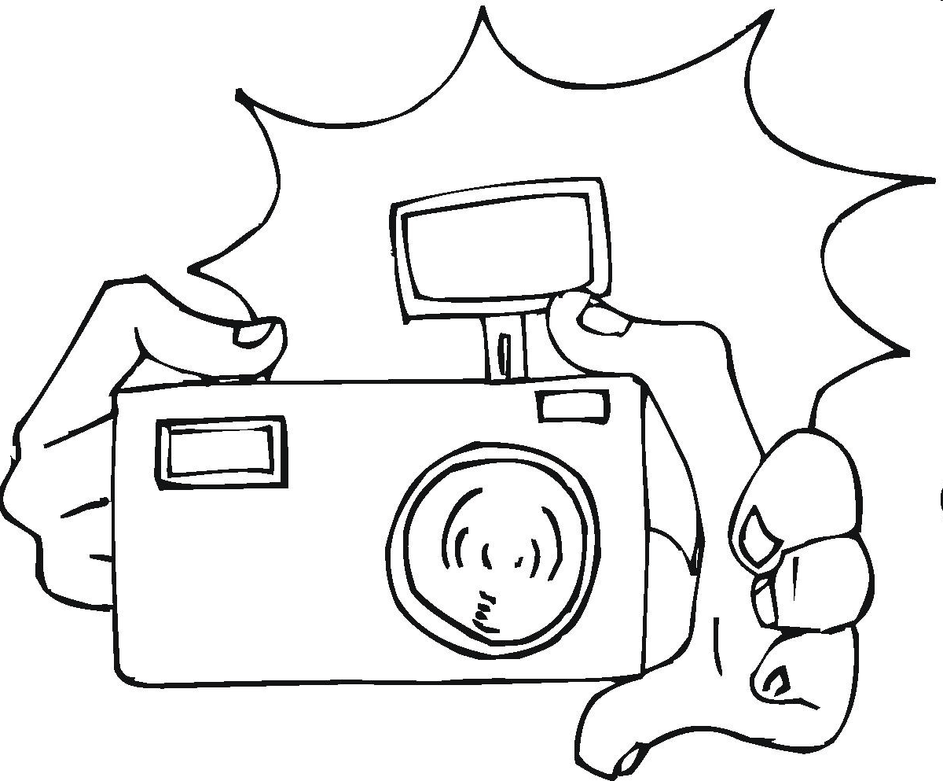
Желаем Вам эффективного общения, чести и удачи.
Совместное фото…
Составитель методист ресурсного центра ГБОУ ДО РК ДОЦ «Сокол» Нестеренко Е.В. resurssentr@yandex.ru

